Slide 1
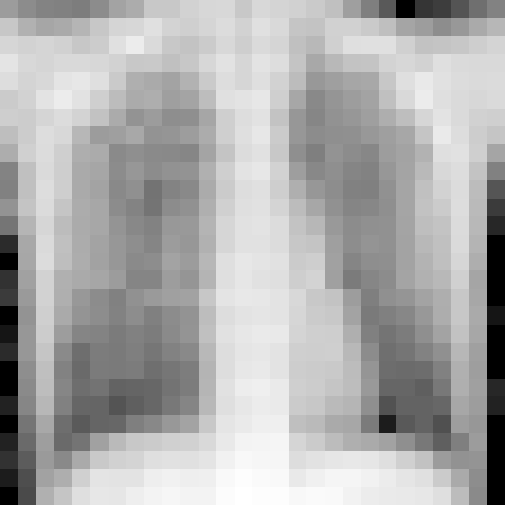
Análise de Dados · 1ª VA
Redes Neurais Convolucionais
Classificando raios-X de tórax (normal ou pneumonia) com o pacote torch do R
Davi Pires Aquino de Carvalho · UFRPE
Notes:
[0:00–0:30] Apresente-se: nome, curso, disciplina. Gancho: 'Um computador consegue olhar um raio-X de tórax e dizer se a criança tem pneumonia? Nesta aula eu mostro como, com uma rede neural convolucional treinada em R.'

Slide 2
Roteiro da aula
1
2
3
O que é uma CNN
Como ela aprende
Os dados
a ideia e cada uma das peças
medir o erro e ajustar os pesos
raios-X de tórax de crianças
4
5
6
O código em R
Prática e resultados
Exercícios
o pacote torch, linha a linha
o script rodando no RStudio
para praticar sozinho
Notes:
[0:30–1:00] Mostre o roteiro: primeiro a teoria (o que é uma CNN e como ela aprende), depois os dados, o código em R, a prática com os resultados e, no final, exercícios.

Slide 3
O problema: este raio-X mostra pneumonia?
CNN
probabilidade de pneumonia
ex.: 87% → pneumonia
entrada: raio-X de tórax, 28 × 28 pixels
Classificação: o modelo coloca cada raio-X em uma de duas classes: normal ou pneumonia.
Aprendizado supervisionado: o modelo aprende a partir de milhares de raios-X que já têm o diagnóstico dado por médicos.
Notes:
[1:00–2:00] Defina a tarefa: entra uma imagem, sai a probabilidade de pneumonia. É um problema de classificação: duas classes possíveis. O modelo aprende com exemplos já diagnosticados.

Slide 4
Antes da CNN: o que é uma rede neural?
x₁
Neurônio: multiplica cada entrada por um peso e soma tudo (isso se chama soma ponderada), mais um número fixo, b. Ex.: entradas 2, 1, 3 e pesos 0,5, −1, 2 → 1 − 1 + 6 = 6, mais b.
Pesos: não são escolhidos à mão: começam sorteados e são ajustados no treino, a partir dos exemplos.
Rede neural: muitos neurônios organizados em camadas. A saída de uma camada é a entrada da próxima.
Camada densa: camada em que cada neurônio recebe todas as saídas da camada anterior.
w₁
x₂
w₂
Σ
saída
w₃
x₃
b + w₁x₁ + w₂x₂ + w₃x₃
um neurônio
Notes:
[2:00–3:30] Antes da CNN, a peça básica. Um neurônio é uma soma ponderada: pega as entradas, multiplica cada uma por um peso, soma, e soma mais um número fixo. Faça a conta do exemplo. A rede neural junta muitos desses em camadas. Os pesos começam sorteados e são ajustados no treino, a partir dos exemplos. Camada densa é o nome da camada em que cada neurônio olha todas as entradas.

Slide 5
O que é uma CNN?
Rede Neural Convolucional (CNN, do inglês Convolutional Neural Network) é uma rede neural feita para imagens. Em vez de tratar os 784 pixels como 784 colunas soltas, ela procura padrões em pedaços pequenos da imagem — bordas, texturas, manchas — em qualquer lugar em que apareçam.
Parte 1 · encontrar padrões
Parte 2 · decidir
convolução
→
ReLU
→
pooling
achatar
→
camada densa
→
saída
repetida 2 vezes. Transforma a imagem em mapas que mostram onde cada padrão aparece.
combina os padrões encontrados e dá a probabilidade de cada classe.
Nos próximos slides, cada peça, uma de cada vez.
Notes:
[3:30–4:45] Dê a visão geral antes dos detalhes. Uma CNN é uma rede neural especializada em imagens. Ela tem duas partes: a primeira procura padrões na imagem, com três peças — convolução, ReLU e pooling — repetidas; a segunda pega os padrões encontrados e decide. Por que não uma rede comum? Ela veria os pixels como colunas soltas, sem saber quem é vizinho de quem, e teria de aprender de novo o mesmo padrão em cada posição da imagem.

Slide 6
Para o computador, imagem é uma tabela
84
57
50
38
57
62
Um recorte de 6 × 6 pixels deste raio-X, como o R o lê.
Cada número é o tom de cinza de um pixel: 0 é preto, 255 é branco.
Cada imagem: 28 × 28 = 784 números.
85
65
54
49
69
70
80
68
59
51
72
67
79
68
56
58
80
72
83
72
51
51
74
66
57
48
62
71
77
79
Notes:
[4:45–5:30] O computador não vê um pulmão, vê uma matriz de números. Estes são pixels reais deste raio-X, lidos pelo script em R. A CNN vai procurar padrões nessa matriz.

Slide 7
Convolução: um filtro que desliza pela imagem
pedaço da imagem
filtro 3 × 3 (pesos)
10
10
200
-1
0
1
570
10
10
200
×
-1
0
1
=
valor alto: aqui existe uma borda vertical (escuro à esquerda, claro à direita)
10
10
200
-1
0
1
Filtro: uma pequena tabela de pesos, 3 × 3. Ele é colocado sobre um pedaço da imagem; multiplica casa por casa e soma: 3 × (−10 + 0 + 200) = 570. Numa região lisa, o resultado seria perto de zero.
Deslizar: o filtro anda uma casa para o lado e repete a conta, até cobrir a imagem inteira. Cada conta vira um pixel de uma nova imagem, o mapa, que mostra onde o padrão aparece.
Notes:
[5:30–6:45] O coração da CNN. Explique a conta devagar: casa por casa, multiplica e soma. Com este filtro, a coluna da esquerda entra com sinal negativo e a da direita com positivo: se a direita é mais clara, o resultado é alto. Numa região lisa, os dois lados se cancelam. Depois o filtro desliza e repete a conta por toda a imagem; o resultado é uma nova imagem, chamada mapa.

Slide 8

De onde vêm os números dos filtros?
Ninguém escreve esses números. No início do treino, os pesos de cada filtro são sorteados — o filtro ainda não detecta nada útil.
O treino ajusta os pesos pouco a pouco, para diminuir o erro da rede. Assim, cada filtro vira um detector de algum padrão que ajuda a separar normal de pneumonia.
Um filtro é só um conjunto de 9 pesos, iguais aos pesos do neurônio do começo da aula — por isso é aprendido do mesmo jeito.
A rede deste vídeo aprende 16 filtros na 1ª convolução e 32 na 2ª. O filtro de borda ao lado foi escolhido à mão só para ilustrar.
raio-X
mapa do filtro de borda vertical
laranja: valor positivo (escuro → claro)
azul: valor negativo (claro → escuro)
branco: nenhuma borda
Notes:
[6:45–7:45] Ponto central: os filtros não são programados. Começam com números aleatórios e o treino os ajusta — como, eu mostro daqui a pouco. Aqui, à esquerda, o resultado real de passar um filtro de borda vertical, escolhido à mão, por este raio-X: o mapa acende nas bordas das costelas e dos pulmões. Na rede, são 16 filtros diferentes, cada um gerando o seu mapa.

Slide 9
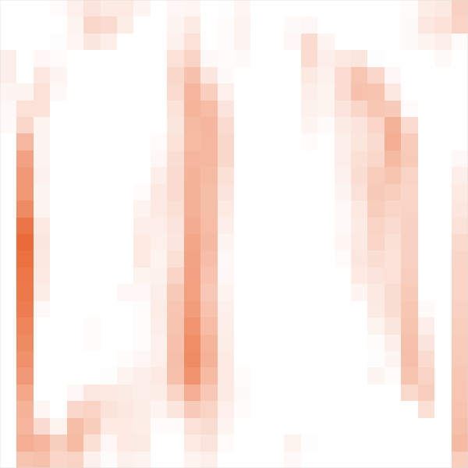
ReLU: ficar só com o que o filtro encontrou
O que faz: todo número negativo do mapa vira 0; os positivos continuam iguais (veja os números embaixo).
Motivo 1, limpar o mapa: no mapa, número positivo alto quer dizer “o padrão do filtro está aqui”; número negativo quer dizer “aqui há o contrário do padrão”. A próxima camada só precisa saber onde o padrão está. A ReLU apaga o resto: o azul some e fica só o laranja.
Motivo 2, fazer cada camada valer a pena: sem a ReLU, cada camada só multiplica e soma, e várias contas de multiplicar e somar seguidas se resumem a uma só (dobrar e depois triplicar é o mesmo que multiplicar por 6). Dez camadas fariam o mesmo que uma. O corte no zero entre elas impede esse resumo, e cada camada consegue aprender algo novo.
Onde ela fica: logo depois de cada convolução, antes do pooling (convolução → ReLU → pooling). Também aparece depois da camada densa, que vem mais adiante.
mapa do filtro
depois da ReLU
-3
0
2
5
→
0
0
2
5
ReLU(x) = max(0, x)
Notes:
[7:45–8:45] Mostre o antes e depois: o azul some, fica só o laranja. Dois motivos. Primeiro, ela limpa o mapa: fica só onde o filtro achou o padrão. Segundo: sem ela, empilhar camadas não adiantaria, porque multiplicar e somar várias vezes seguidas dá o mesmo que multiplicar e somar uma vez só — use o exemplo de dobrar e triplicar, que dá multiplicar por 6. O corte no zero quebra isso. Por fim, mostre onde ela fica: sempre logo depois da convolução.

Slide 10

Pooling: resumir o mapa pela metade
1
3
2
1
O que faz: divide o mapa em blocos de 2 × 2 pixels e guarda só o maior valor de cada bloco.
Resultado: o mapa fica com metade da largura e metade da altura (um quarto dos números), mas os lugares onde o padrão foi encontrado continuam marcados.
Por quê: 1) com o mapa 4 vezes menor, as camadas seguintes têm menos contas a fazer. 2) importa saber se o padrão apareceu naquela região, não em qual pixel exato: se uma borda está num pixel ou no vizinho, dentro do mesmo bloco, o maior valor do bloco é o mesmo.
E depois? O mapa reduzido é uma imagem menor. Ele vira a entrada da próxima convolução, que procura padrões nesses mapas.
4
6
5
0
6
5
fica o maior de cada bloco 2 × 2
3
1
1
2
3
7
0
2
7
4
14 × 14
28 × 28
Notes:
[8:45–9:45] Pooling: de cada bloco de 2 por 2, fica o maior valor. O mapa encolhe pela metade em cada direção, mas o sinal forte continua lá — compare o mapa real de 28 por 28 com o de 14 por 14. E responda a dúvida natural: sim, o que sai daqui é uma imagem menor, que entra na próxima convolução.

Slide 11
A jornada de um raio-X pela rede
raio-X
convolução 1 + ReLU + pooling
convolução 2 + ReLU + pooling
achatar
camada densa + ReLU
saída
1 imagem
16 mapas
32 mapas
1.568
64
2
28 × 28
14 × 14
7 × 7
números
números
pontuações
Como ler “16 mapas 14 × 14”: cada um dos 16 filtros gera um mapa; cada mapa tem 14 linhas e 14 colunas.
28 → 14 → 7: cada pooling corta o tamanho pela metade.
Por que 32 filtros na 2ª convolução e só 16 na 1ª? a 1ª procura padrões simples (bordas, contrastes), e há poucos tipos deles. Os filtros da 2ª olham os 16 mapas da 1ª ao mesmo tempo e combinam esses padrões simples em padrões mais complexos (formas, texturas). Há muito mais combinações possíveis, então vale ter mais filtros. E como o pooling encolheu os mapas, 32 mapas de 14 × 14 (6.272 números) ainda ocupam metade do espaço de 16 mapas de 28 × 28 (12.544). Os valores exatos, 16 e 32, são escolhas de quem monta a rede.
1.568 = 32 × 7 × 7: todos os números dos 32 mapas, postos em fila.
Notes:
[9:45–10:45] Junte as peças e siga um raio-X. Entra 1 imagem de 28 por 28. A primeira convolução gera 16 mapas; o pooling os reduz para 14 por 14. A segunda convolução gera 32 mapas, reduzidos para 7 por 7. Aí começa a parte 2: achatar, camada densa e saída. Explique cada número: 14 e 7 vêm do pooling; 1.568 é 32 vezes 7 vezes 7. E por que a 2ª convolução tem mais filtros: ela combina os padrões simples da 1ª em padrões mais complexos, e há muito mais combinações do que padrões simples.

Slide 12
Achatar e camada densa
Achatar
Camada densa
1
2
3
4
5
6
1
2
3
4
5
6
7
8
9
7
8
9
cada neurônio recebe todas as entradas
A camada densa recebe uma lista de números, não uma grade. Achatar é enfileirar os 32 mapas de 7 × 7 numa única fila de 1.568 números — como transformar cada imagem numa linha de tabela com 1.568 colunas.
64 neurônios iguais ao do começo da aula: cada um faz uma soma ponderada dos 1.568 números, seguida de ReLU. Cada neurônio combina vários padrões encontrados num único número. O 64 é outra escolha de quem monta a rede.
Notes:
[10:45–11:45] Achatar: a camada densa trabalha com uma lista, então os 32 mapas são postos em fila — 1.568 números, como uma linha de uma tabela. Camada densa: são 64 neurônios, cada um uma soma ponderada de todos os 1.568 números. É aqui que os padrões encontrados na parte 1 são combinados para chegar à decisão.

Slide 13
A saída: 2 pontuações que viram probabilidades
saída da rede: pontuações
depois do softmax
diagnóstico
1,2 · 3,1
13% · 87%
pneumonia
normal · pneumonia
normal · pneumonia
a classe de maior probabilidade
Pontuação: a última camada tem 2 neurônios, um para cada classe. Cada um dá um número qualquer (pode ser negativo, pode ser 50): quanto maior, mais a imagem se parece com aquela classe.
Softmax: transforma as pontuações em probabilidades que somam 100%. p(pneumonia) = e^3,1 / (e^1,2 + e^3,1) = 0,87.
Decisão: a classe de maior probabilidade — o mesmo que cortar em 50%.
Notes:
[11:45–12:45] A rede termina com dois números, as pontuações — uma para normal, outra para pneumonia. Sozinhas elas não são probabilidades. O softmax as converte: eleva e a cada pontuação e divide pelo total; aqui dá 13% e 87%. A resposta final é a classe mais provável.

Slide 14
Como medir o erro: entropia cruzada
perda = − log(probabilidade dada à classe certa)
Raio-X com pneumonia. A rede deu à pneumonia… | perda | leitura
90% | 0,11 | previsão certa e segura: erro pequeno
50% | 0,69 | meio a meio: erro médio
10% | 2,30 | previsão errada com alta probabilidade: erro grande
Para que serve: para aprender, a rede precisa de um único número que diga o quanto ela errou. É esse número que o treino tenta diminuir.
Como funciona: quanto menor a probabilidade dada à classe certa, maior a perda. Errar com alta probabilidade custa muito mais do que errar por pouco.
No lote: a perda é a média das perdas de cada imagem.
Notes:
[12:45–13:45] Para aprender, a rede precisa medir o erro. Na classificação, a medida é a entropia cruzada: o menos logaritmo da probabilidade que a rede deu à classe correta. Leia a tabela: 90% na classe certa, perda baixa; 10%, perda alta.

Slide 15
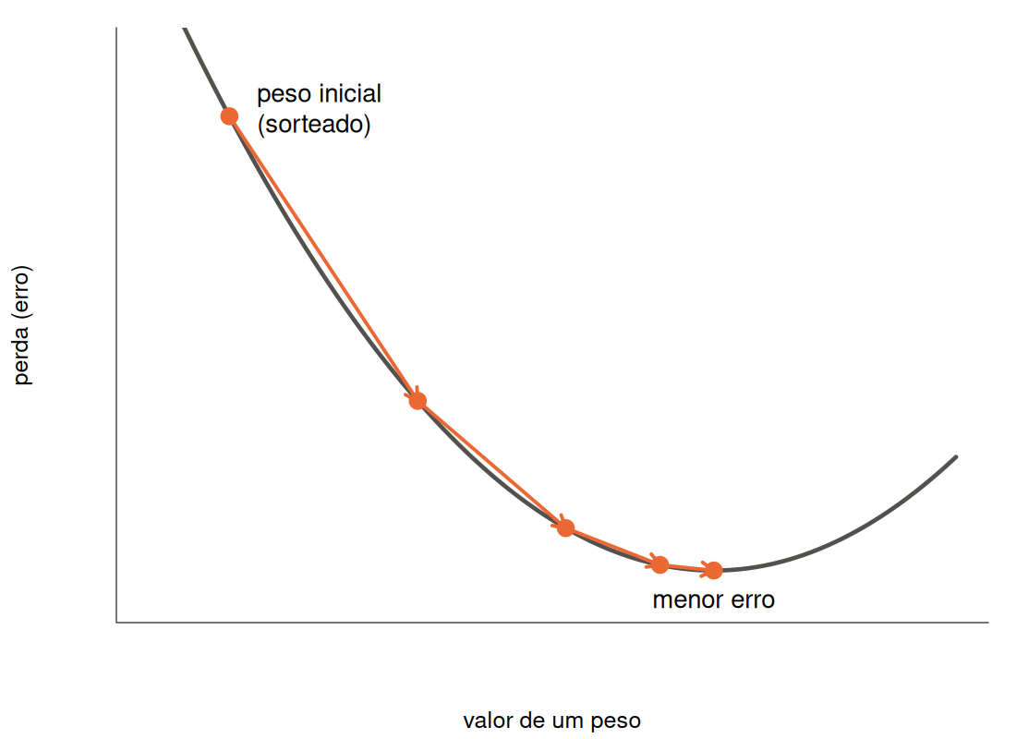
Como a rede aprende: descendo a curva do erro
1 Palpite: a rede calcula as probabilidades para um lote de imagens.
2 Erro: a entropia cruzada mede o quanto errou.
3 Backpropagation: calcula, para cada peso, a inclinação da curva do erro: aumentar esse peso faz o erro subir ou descer? O cálculo começa na saída e volta até os filtros — daí o nome.
4 Adam: dá o passo: muda cada peso um pouco no sentido que diminui o erro. É uma versão da descida do gradiente que ajusta sozinha o tamanho do passo de cada peso.
Lote: 128 imagens por vez.
Época: uma passada por todas as 4.708 imagens de treino = 37 lotes. Com 10 épocas, os pesos são ajustados 370 vezes, sempre repetindo 1 → 2 → 3 → 4.
Notes:
[13:45–15:00] Imagine a curva do erro em função de um peso. O peso começa sorteado, em algum ponto da curva. A backpropagation calcula a inclinação ali — se a curva desce para a direita, o peso deve aumentar. O Adam dá um passo nessa direção. Repetindo, o peso chega perto do menor erro. A rede faz isso ao mesmo tempo para seus 105 mil pesos, inclusive os números dos filtros. É assim que os filtros são aprendidos.

Slide 16
Treino, validação e teste — e o risco de decorar
4.708
524
624
treino: imagens usadas para ajustar os pesos
validação: conferir o progresso a cada época, sem ajustar nada
teste: a avaliação final, com imagens que a rede nunca viu
Overfitting: a rede decora as imagens de treino em vez de aprender o padrão — vai bem nelas e mal nas novas. Por isso a nota que vale é a do teste.
Dropout: durante o treino, a cada lote, 30% dos neurônios da camada densa são desligados ao acaso. A rede não pode depender de poucos neurônios e generaliza melhor. Na hora de avaliar, todos voltam a funcionar.
Notes:
[15:00–15:45] Analogia: treino são os exercícios resolvidos, validação é o simulado, teste é a prova. Medir a nota no treino seria dar ao aluno a prova que ele usou para estudar. O dropout é uma defesa contra decorar.

Slide 17
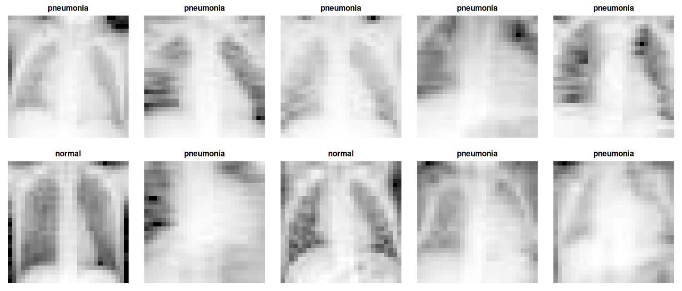
Os dados: PneumoniaMNIST
5.856
raios-X de tórax de crianças de 1 a 5 anos, cada um com o diagnóstico dado por médicos
74%
do treino é pneumonia (3.494 de 4.708 imagens)
10 raios-X do treino, com o diagnóstico. Figura gerada pelo script em R.
PneumoniaMNIST é uma base pública de raios-X de tórax de um hospital infantil em Guangzhou, na China (Kermany et al., Cell, 2018), com duas classes: normal e pneumonia.
Faz parte do MedMNIST v2 (Yang et al., Scientific Data, 2023), uma coleção de bases de imagens médicas preparadas para ensino e pesquisa: todas as imagens reduzidas para 28 × 28 pixels, já divididas em treino, validação e teste, num único arquivo .npz.
O nome vem do MNIST, uma base famosa de dígitos escritos à mão, também com imagens de 28 × 28.
Notes:
[15:45–16:30] Apresente a base: radiografias reais de crianças, com o diagnóstico. Explique o nome: PneumoniaMNIST é a parte de pneumonia do MedMNIST, uma coleção que deixa todas as imagens no mesmo formato, pequenas e já divididas. Destaque o desequilíbrio: 74% pneumonia. Esse número volta nos resultados.

Slide 18
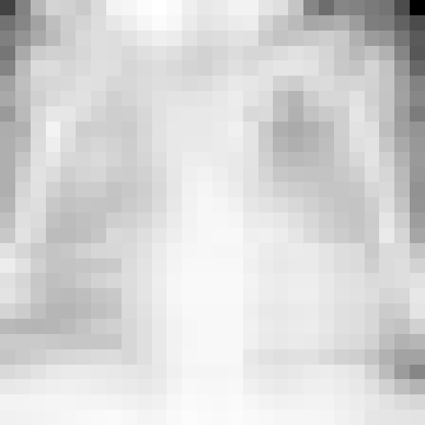
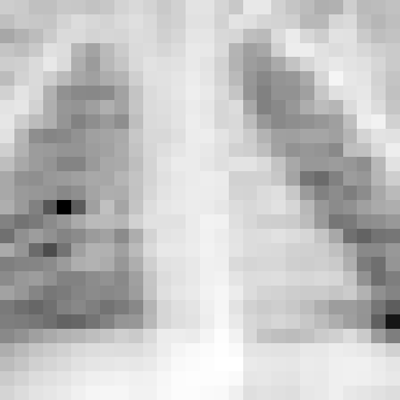
Sua vez: normal ou pneumonia?
A
B
Notes:
[16:30–17:00] Peça para quem assiste pausar o vídeo e tentar. Resposta: A é PNEUMONIA, B é NORMAL — no pulmão normal os campos pulmonares ficam mais escuros e nítidos; na pneumonia aparecem regiões mais claras e opacas. Em 28 × 28 nem sempre é fácil: é esse padrão que a rede precisa aprender.

Slide 19
A ferramenta: o pacote torch
torch é um pacote do R para criar e treinar redes neurais.
Tensor: o tipo de dado do torch. É um array com várias dimensões, como os arrays do R. Um lote de treino é um tensor 128 × 1 × 28 × 28: 128 imagens, 1 canal (tons de cinza), 28 linhas e 28 colunas.
Camadas prontas: convolução, pooling, camada densa… basta informar os tamanhos.
Faz as contas do treino: calcula a backpropagation sozinho e já traz otimizadores como o Adam.
# instalar (só uma vez)
install.packages("torch")
library(torch)
install_torch()
# teste: tensor 2 x 3 sorteado
torch_randn(2, 3)
Notes:
[17:00–17:45] O torch é o pacote que traz redes neurais para o R. O conceito novo é o tensor, que é só um array de várias dimensões — a turma já conhece array no R. Mostre a instalação: três linhas, uma vez só.

Slide 20
Cada ideia da aula vira uma função do torch
Ideia | Função no torch | O que faz
Convolução | nn_conv2d() | passa filtros 3 × 3 pela imagem
ReLU | nnf_relu() | zera os valores negativos
Pooling | nnf_max_pool2d() | reduz cada mapa pela metade
Achatar | torch_flatten() | põe os mapas em fila
Camada densa | nn_linear() | somas ponderadas de todas as entradas
Dropout | nn_dropout() | desliga neurônios ao acaso no treino
Entropia cruzada | nnf_cross_entropy() | mede o erro
Adam | optim_adam() | ajusta os pesos
Lotes | dataloader() | entrega as imagens de 128 em 128
Padrão dos nomes: nn_ cria uma peça que fica guardada dentro da rede; nnf_ é uma função aplicada direto aos dados.
Notes:
[17:45–18:30] Este slide é a ponte entre a teoria e o código: cada conceito visto até aqui tem uma função no torch. Não precisa decorar — é só para reconhecer as funções quando elas aparecerem no código.

Slide 21
No R: preparar os dados
Depois da leitura do arquivo, as imagens são um array do R de 4.708 × 28 × 28, com números de 0 a 255. A função preparar() as transforma em tensores:
x <- torch_tensor(imagens / 255, dtype = torch_float())
divide por 255 (pixels de 0 a 1) e guarda num tensor de números decimais
x <- (x - 0.5) / 0.5
muda a escala para −1 a 1, centrada no zero (ajuda o treino)
x <- x$unsqueeze(2)
cria a dimensão do canal: 4.708 × 1 × 28 × 28 (1 canal = tons de cinza)
y <- torch_tensor(as.integer(rotulos) + 1L,
dtype = torch_long())
diagnósticos 0 e 1 viram 1 e 2: no torch as classes são numeradas a partir de 1
lotes <- dataloader(tensor_dataset(treino$x, treino$y),
batch_size = 128, shuffle = TRUE)
junta imagens e diagnósticos e entrega em lotes de 128, embaralhados a cada época
Notes:
[18:30–19:15] Linha por linha. Normalizar os pixels para perto de zero ajuda o treino. O unsqueeze só acrescenta a dimensão do canal, que a convolução espera. E o detalhe do R: as classes no torch começam em 1, por isso o +1. O dataloader é quem entrega os lotes para o treino.

Slide 22
No R: as peças da rede
nn_module cria o molde da rede. Em initialize ficam as peças, cada uma guardada com um nome em self$:
CNN <- nn_module("CNNSimples",
cria o molde da rede, chamado CNNSimples
initialize = function() {
a lista de peças:
self$convolucao1 <- nn_conv2d(1, 16,
kernel_size = 3, padding = 1)
convolução: entra 1 imagem, saem 16 mapas (16 filtros 3 × 3). padding = 1 põe uma borda de zeros para o mapa continuar 28 × 28
self$convolucao2 <- nn_conv2d(16, 32,
kernel_size = 3, padding = 1)
convolução: entram os 16 mapas, saem 32 (32 filtros)
self$densa <- nn_linear(32 * 7 * 7, 64)
camada densa: entram 1.568 números, saem 64
self$saida <- nn_linear(64, 2)
camada de saída: entram 64, saem 2 pontuações
self$dropout <- nn_dropout(0.3)
dropout: desliga 30% ao acaso no treino
Ao todo, 105.346 pesos a aprender — 95% deles na camada densa.
Notes:
[19:15–20:15] Mapeie cada linha na teoria. Os números das convoluções são entradas e saídas: 1 imagem entra, 16 mapas saem; 16 entram, 32 saem. Na camada densa, 32 × 7 × 7 é exatamente o 1.568 da jornada. A rede tem 105 mil pesos — o script em R imprime esse total.

Slide 23
No R: o caminho da imagem
Em forward fica a ordem das peças. x começa como o lote de imagens e é substituído a cada passo:
x <- self$convolucao1(x)
convolução 1: 16 mapas 28 × 28
x <- nnf_relu(x)
ReLU: negativos viram zero
x <- nnf_max_pool2d(x, 2)
pooling 2 × 2: 16 mapas 14 × 14
x <- self$convolucao2(x)
convolução 2: 32 mapas 14 × 14
x <- nnf_relu(x)
ReLU
x <- nnf_max_pool2d(x, 2)
pooling 2 × 2: 32 mapas 7 × 7
x <- torch_flatten(x, start_dim = 2)
achatar: 1.568 números por imagem (start_dim = 2 porque a dimensão 1 é o lote: cada imagem continua separada)
x <- nnf_relu(self$densa(x))
camada densa + ReLU: 64 números
x <- self$dropout(x)
dropout
self$saida(x)
saída: 2 pontuações, o resultado final
Notes:
[20:15–21:00] Uma linha para cada peça, na ordem da jornada. Chame atenção para o x: ele é reescrito a cada linha, então cada passo recebe o resultado do anterior. O softmax não está aqui: ele é aplicado depois, na hora de calcular as probabilidades.

Slide 24
No R: o treino
otimizador <- optim_adam(modelo$parameters, lr = 0.001)
cria o Adam, que vai ajustar os pesos da rede; lr é o tamanho do passo
for (epoca in 1:10) {
repete por 10 épocas
coro::loop(for (lote in lotes) {
para cada lote de 128 imagens (coro::loop percorre o dataloader)
otimizador$zero_grad()
zera as inclinações do lote anterior
previsao <- modelo(lote[[1]])
1. palpite: passa as imagens pela rede
perda <- nnf_cross_entropy(previsao, lote[[2]])
2. erro: compara com os diagnósticos
perda$backward()
3. backpropagation: a inclinação de cada peso
otimizador$step()
4. Adam: cada peso dá um passo
})
}
Notes:
[21:00–22:00] Ligue cada linha aos quatro passos: palpite, erro, backpropagation e Adam. lote[[1]] são as imagens do lote e lote[[2]] os diagnósticos. O zero_grad existe porque o torch acumula as inclinações; é preciso zerar antes de cada lote.

Slide 25
Hora da prática
O script cnn_pneumonia.R no RStudio, uma seção de cada vez (selecione e aperte Ctrl+Enter)
1 · pacotes
2 · funções
3 · dados
4 · tensores
carrega o torch
ler o arquivo, desenhar, AUC
ler e ver 10 raios-X
preparar() e os lotes
5 · a CNN
6 · treino
7 · teste
8 · em ação
montar a rede e contar os pesos
10 épocas, perda e AUC
acurácia e matriz de confusão
8 raios-X com a resposta da rede
Notes:
[22:00–26:00] PRÁTICA NO RSTUDIO (câmera opcional aqui). Rode seção por seção e comente o que aparece. Seção 3: os 10 raios-X e a contagem 1214 normal × 3494 pneumonia. Seção 5: a rede impressa e o total de 105.346 pesos. Seção 6: a cada época, a perda cai e a AUC da validação sobe. Seção 7: acurácia, AUC e matriz de confusão do teste. Seção 8: a rede dando a probabilidade de pneumonia de raios-X que ela nunca viu.

Slide 26
Resultado no teste: 624 raios-X novos
 | previsto: normal | previsto: pneumonia
real: normal | 158 | 76
real: pneumonia | 6 | 384
86,9%
acurácia: 542 acertos em 624
98,5%
sensibilidade: das 390 pneumonias, 384 detectadas
Matriz de confusão: cada linha é o diagnóstico real; cada coluna, o que a rede previu. Verde: acertos. Laranja: erros.
76 alarmes falsos: crianças saudáveis classificadas como pneumonia.
6 pneumonias perdidas: crianças doentes classificadas como normais.
67,5%
especificidade: dos 234 normais, 158 reconhecidos
Notes:
[26:00–27:00] Leia a matriz: a diagonal são os acertos. A rede quase não deixa passar pneumonia — só 6 em 390 —, mas dá alarme falso em 76 das 234 crianças saudáveis. Se a execução da gravação der números um pouco diferentes, leia os da tela.

Slide 27
O que o resultado ensina
1. A rede herda o desequilíbrio dos dados
2. O corte de 50% é uma escolha
74% dos raios-X de treino são de pneumonia. O treino diminui o erro médio, e como há quase 3 pneumonias para cada normal, os erros em pneumonias pesam mais nessa média. Os pesos ficam ajustados para favorecer pneumonia: em imagens de padrão pouco claro, a probabilidade calculada tende a passar de 50% para pneumonia. Daí 76 alarmes falsos contra 6 pneumonias perdidas.
A rede entrega uma probabilidade. Quem decide a partir de quanto chamar de pneumonia é quem usa o modelo. Subir o corte reduz os alarmes falsos, mas deixa passar mais pneumonias. Em saúde, deixar passar uma doença costuma ser o erro mais grave. O exercício 1 explora essa troca.
Notes:
[27:00–28:00] Duas lições. A primeira: a rede não tem opinião; ela aprendeu a diminuir o erro médio num treino em que a maioria é pneumonia, e isso a empurra para esse lado. A segunda: a probabilidade é da rede, mas o corte é uma decisão de quem usa o modelo, e depende do custo de cada tipo de erro.

Slide 28
Exercícios
1. Mude o corte
2. Pese as classes
Na seção 7, troque 0.5 por 0.9 e rode a seção de novo (não precisa treinar):
Na seção 6, troque a linha da perda por esta e rode de novo as seções 5, 6 e 7:
previsto <- as.integer(p_teste > 0.9)
perda <- nnf_cross_entropy(previsao, lote[[2]],
weight = torch_tensor(c(1.94, 0.67)))
O que acontece com os alarmes falsos? E com as pneumonias perdidas?
O peso maior vai para os normais, que são minoria. A matriz fica mais equilibrada?
3. Mais filtros
4. Provoque overfitting
Na seção 5, dobre os filtros das duas convoluções e ajuste a entrada da camada densa:
Na seção 5, apague a linha do dropout no forward. Na seção 6, troque 1:10 por 1:30.
nn_conv2d(1, 32, ...) nn_conv2d(32, 64, ...)
self$densa <- nn_linear(64 * 7 * 7, 64)
x <- self$dropout(x) # apagar esta linha
Quantos pesos a rede passa a ter? A acurácia melhora?
A perda do treino continua caindo? E a AUC da validação?
Notes:
[28:00–29:15] Proponha os exercícios, do mais fácil ao mais difícil. Dica do 1: é a troca entre sensibilidade e especificidade. Os pesos do 2 são o inverso da frequência de cada classe no treino: 4708 / (2 × 1214) = 1,94 e 4708 / (2 × 3494) = 0,67.

Slide 29
Resumindo
Uma CNN procura padrões na imagem com filtros aprendidos no treino e depois combina esses padrões para decidir.
Ela aprende medindo o erro (entropia cruzada) e ajustando os pesos para diminuí-lo (backpropagation e Adam).
Em R, o pacote torch monta e treina a rede: 105 mil pesos, 86,9% de acerto em raios-X nunca vistos.
A rede herda o desequilíbrio dos dados: só a acurácia não basta para avaliar.
Referências
LeCun et al. Gradient-based learning applied to document recognition. Proc. IEEE 86(11), 1998.
Goodfellow, Bengio, Courville. Deep Learning. MIT Press, 2016.
Kermany et al. Identifying medical diagnoses and treatable diseases by image-based deep learning. Cell 172(5), 2018.
Yang et al. MedMNIST v2. Scientific Data 10, 41, 2023. · Pacote torch para R: torch.mlverse.org
Notes:
[29:15–29:45] Feche com o resumo e agradeça.

